Slide 1
Mexico City GIS Users Meetup
Mapbox y CartoDB

Slide 2
Mapbox y CartoDB
El desarrollo de GIS es difícil porque incluye muchos factores técnicos:
    Base de datos con soporte de datos espaciales.
    Servidor de mapas.
    Software para visualización de mapas.

Slide 3
Mapbox y CartoDB
Cada una de estas etapas requiere una buena habilidad técnica y conocimientos especializados. Además es necesario contar con infraestructura especial:
Una buena computadora como mínimo indispensable.
Mucho almacenamiento
Buena conexión a internet.

Slide 4
Mapbox y CartoDB
Mapbox y CartoDB permiten no tener que preocuparse de gran parte de estas consideraciones porque ponen todo en la nube y ellos configuran una interfaz muy sencilla.

Slide 5
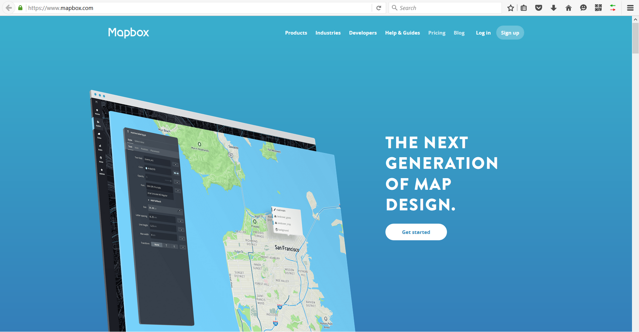
Mapbox

Slide 6
Mapbox
Mapbox ofrece:
Diseño de mapas y captura de datos
Herramientas para desarrollo (SDK)
Opciones para búsqueda y geocodificación
Imágenes satelitales

Slide 7
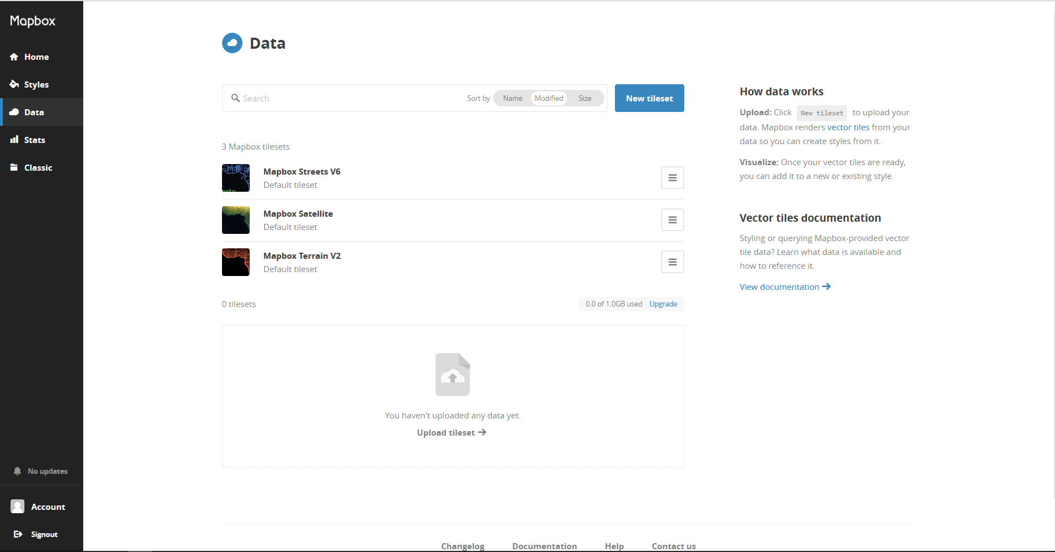
Mapbox

Slide 8
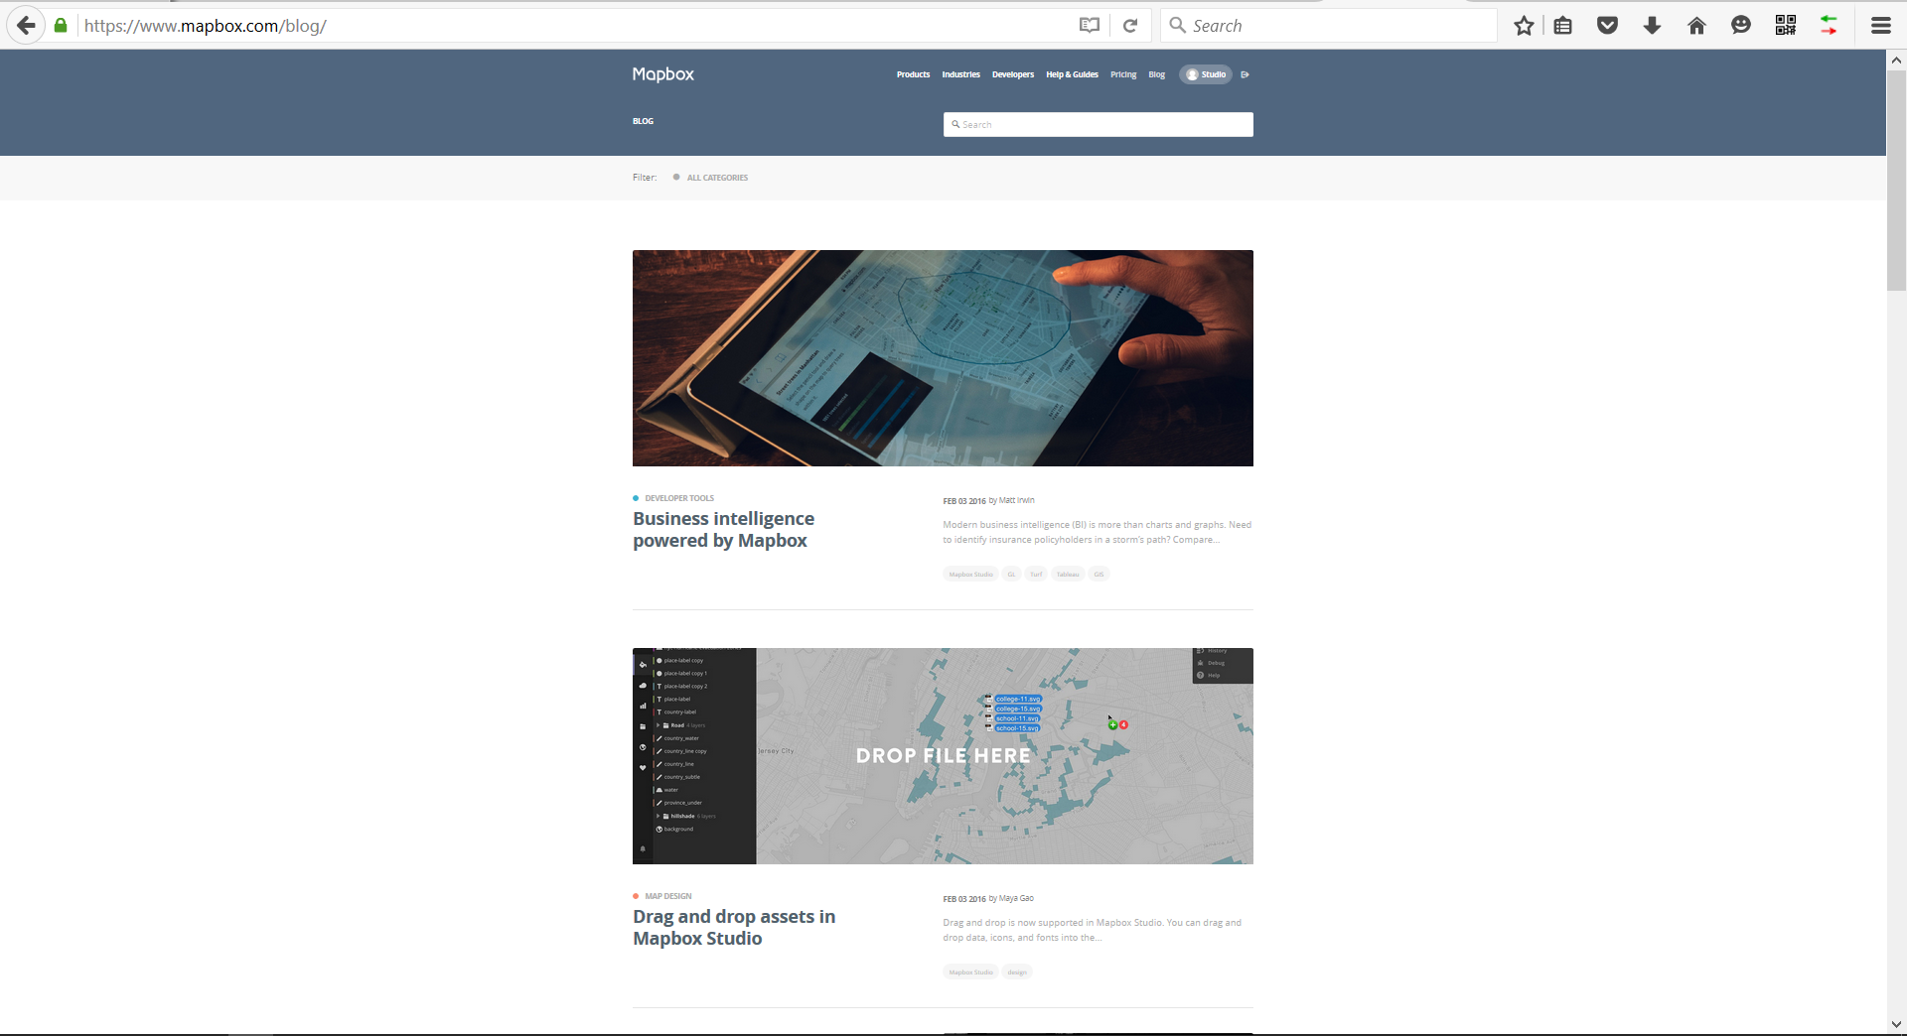
Mapbox

Slide 9
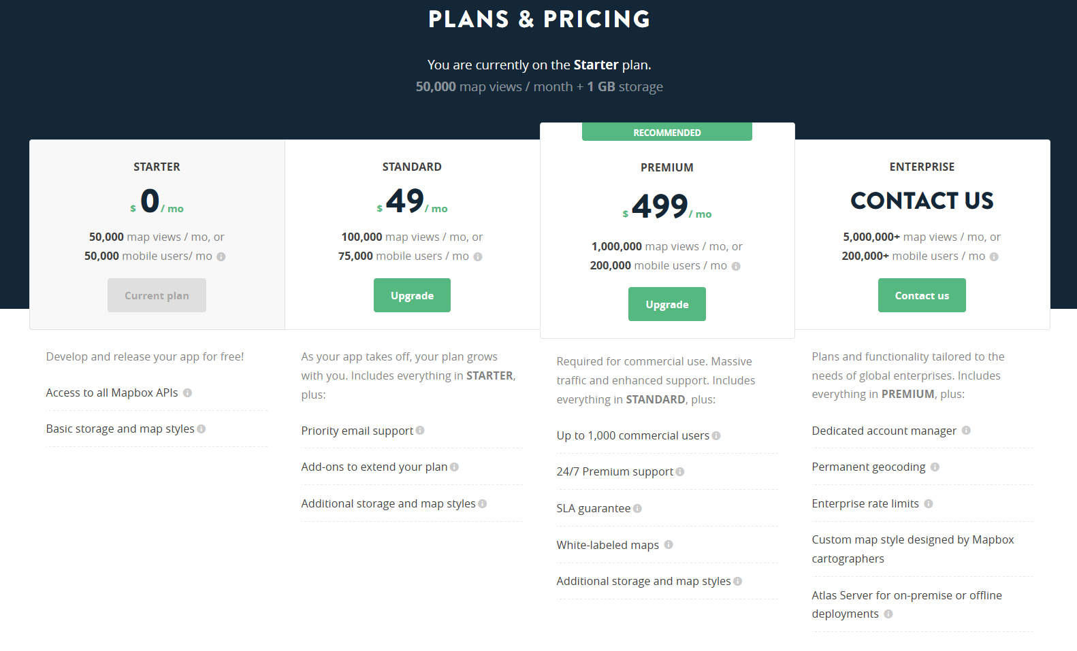
Mapbox

Slide 10
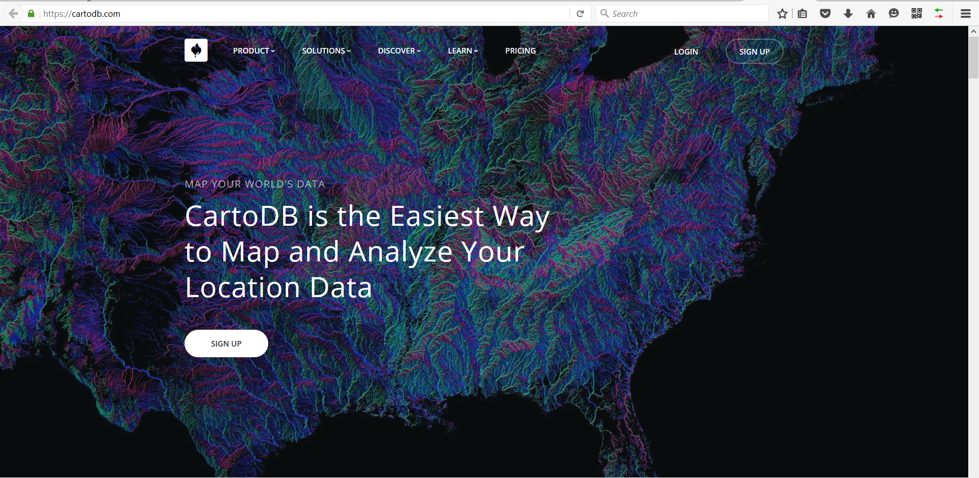
CartoDB

Slide 11
CartoDB
CartoDB ofrece:
Diseño de mapas y captura de datos
Herramientas para análisis desde interfaz web
Bibliotecas de datos
Imágenes satelitales

Slide 12
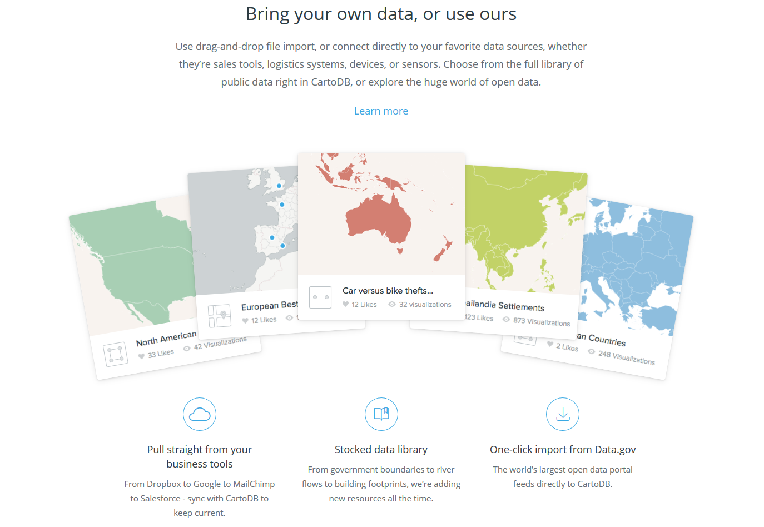
CartoDB

Slide 13
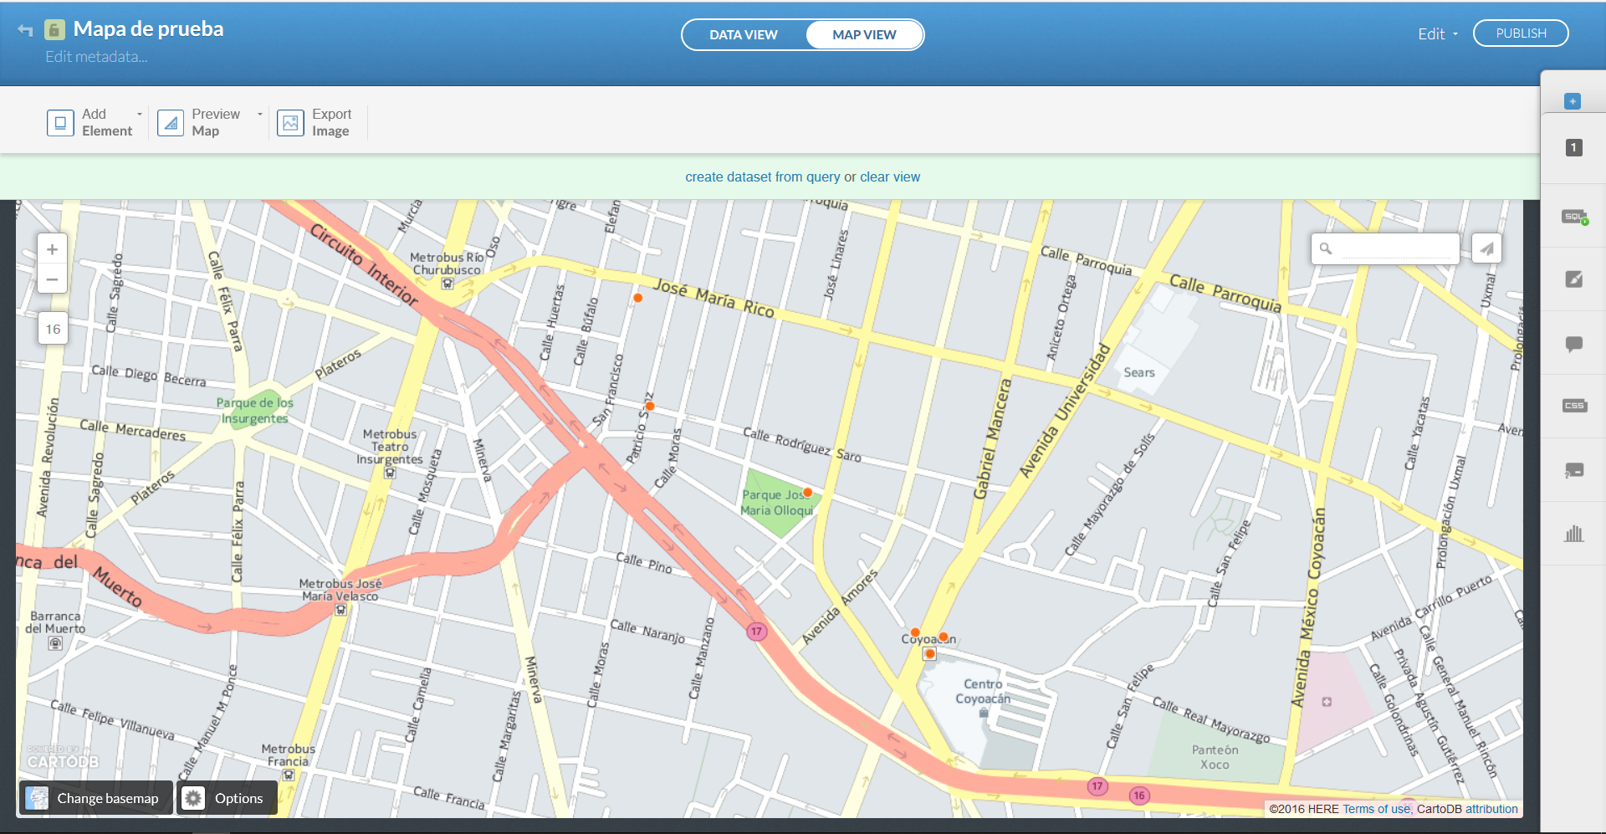
CartoDB

Slide 14
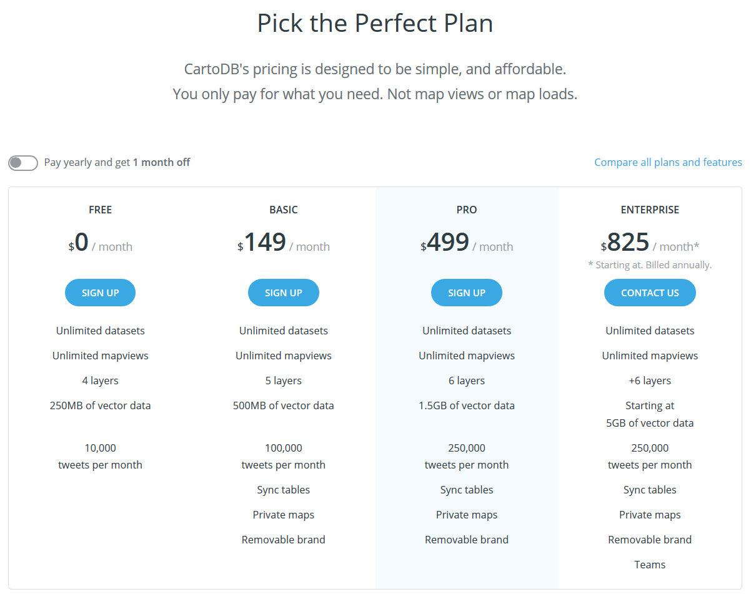
CartoDB

Slide 15
Ventajas
Interfaz muy sencilla y gráfica.
No hay necesidad de preocuparse por la infraestructura, todo está configurado y funciona.
Uno se puede ocupar únicamente de los datos.

Slide 16
Desventajas
Los datos y mucha información está en la nube.
No hay respaldo de datos automático ni formas de obligar al cliente a seguir buenas prácticas en el manejo de datos.
Existe dependencia tecnológica.

Slide 17
¡Gracias!
Dudas, comentarios o sugerencias:
migsar.navarro@gmail.com

